Slide 1
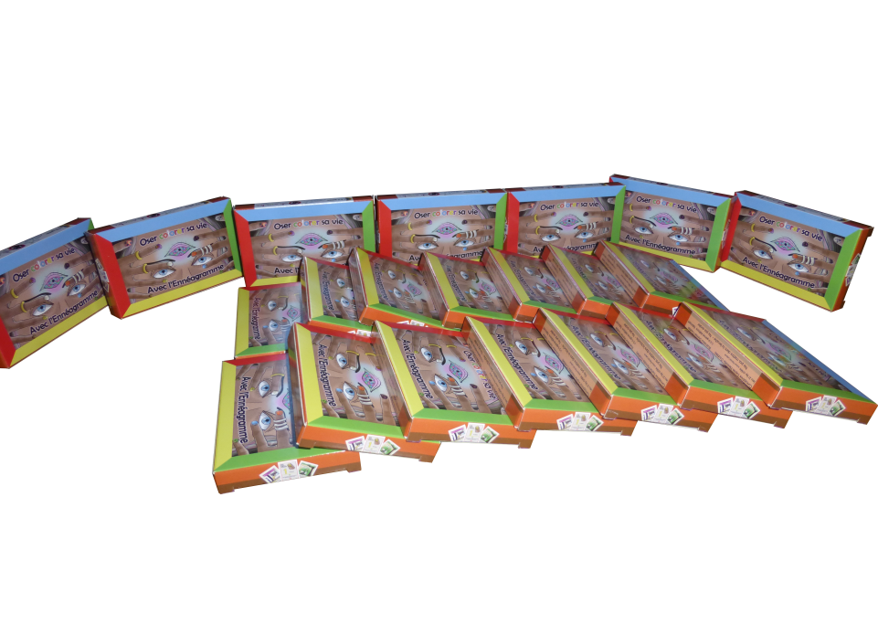
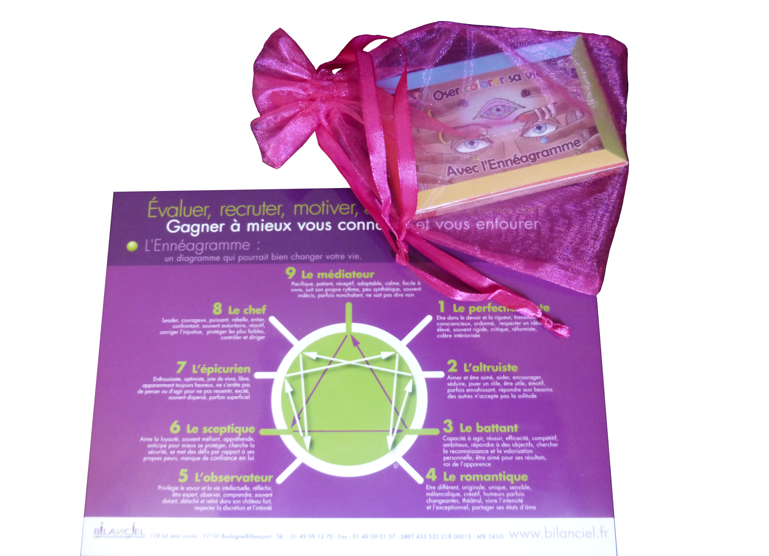
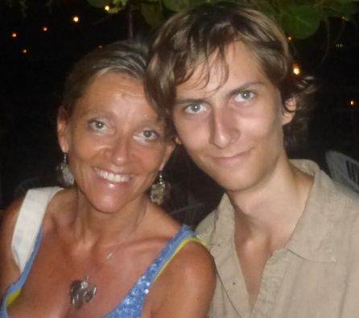
ENFIN EN VENTE et pourquoi pas pour Noël? Une façon de communiquer autrement en famille ou avec vos amis pendant les fêtes. Disponible à l’achat sur place au prix de 15 euros HT.
Sophie Henrotte Touttée
(Conceptrice du projet)
Damien Touttée
(Illustrateur)
Venez nous voir au Réservoir autour d’une boisson ou d’un brunch
Le samedi 13 décembre entre 11h30 et 16h30
Pour ceux qui souhaitent
acquérir le jeu de cartes
après le 13 décembre veuillez vous connecter sur www.bilanciel.fr puis
sur ennéagramme
Ou sur www.touttee1art.fr
16 rue de la Forge Royale - Paris 11
01 43 56 39 60
Pour le brunch, réservation obligatoire par tel au nom de « Brunch sophie/damien »
Un prix vous sera accordé de 25 euros au lieu de 27 euros

